Slide 1
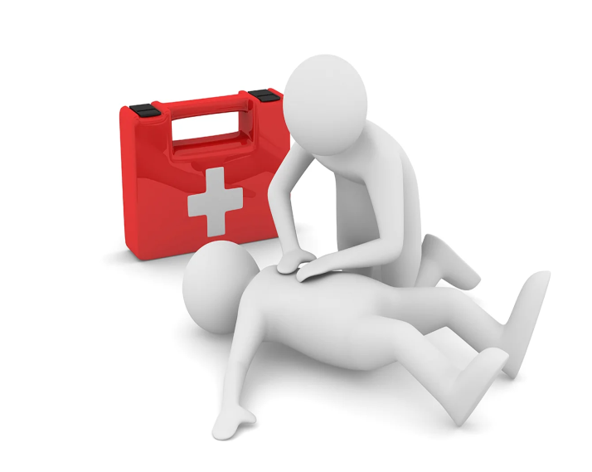
ГБУЗ АО «Ахтубинская районная больница»
Центр Здоровья
Оказание
первой медицинской помощи
на месте происшествия

Slide 2
ПЕРВАЯ ПОМОЩЬ – это комплекс
простейших медицинских мероприятий, выполняемых
непосредственно на месте происшествия или вблизи него
в порядке САМО- и ВЗАИМОПОМОЩИ

Slide 3
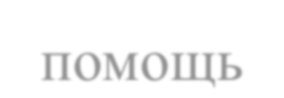
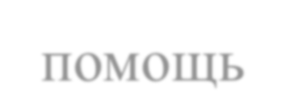
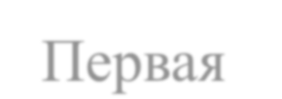
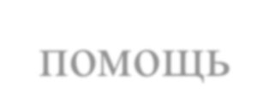
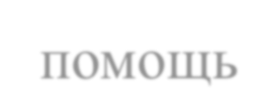
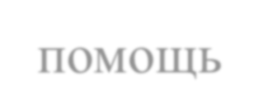
ВИДЫ (УРОВНИ) медицинской помощи
Специализированная медицинская помощь
Квалифицированная медицинская помощь
Первая
врачебная помощь
Доврачебная помощь
Первая
помощь

Slide 4
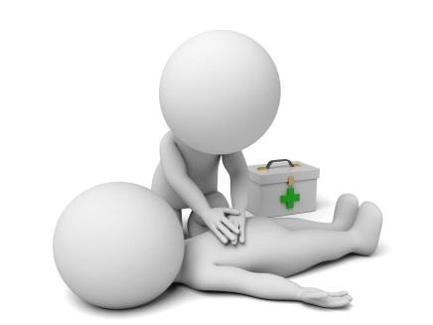
Действия на месте происшествия:
Определить безопасность окружающей обстановки в месте оказания первой помощи для вас и пострадавшего
Вызвать скорую медицинскую помощь
Оценка общего состояния пострадавшего, придание ему положения на боку
Без сознания
В сознании
Передвижение должно осуществляться лишь в том случае, если вашей или его жизни угрожает опасность от внешних факторов
Придание наиболее оптимального для оказания помощи положения или обращение в медицинский пункт
Определите наличие сердцебиения и
дыхания
Обеспечьте проходимость дыхательных путей пострадавшего, освободите сдавливающую грудную клетку одежду
Оказание первой помощи и наблюдение за
пострадавшим до прибытия скорой помощи

Slide 5
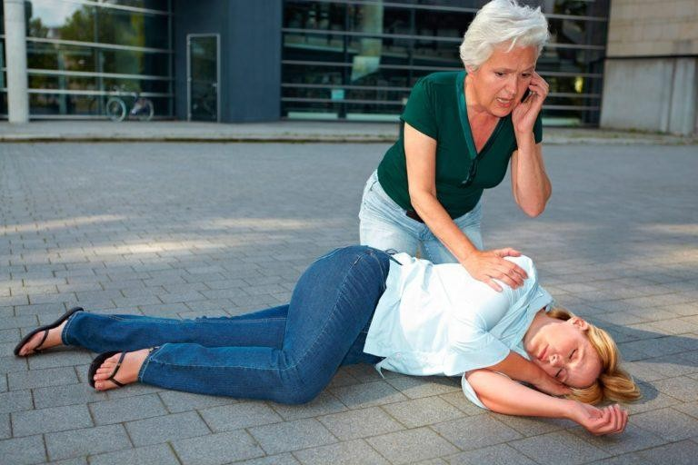
Положение пострадавшего при осмотре и ожидании скорой помощи

Slide 6
Наличие данных признаков является безошибочным доказательством того, что немедленное оказание помощи еще может принести успех
и сохранить жизнь пострадавшему.
▣ Наличие сердцебиения
▣ Наличие дыхания
▣ Реакция на свет сужением зрачков
▣ Болевая реакция

Slide 7
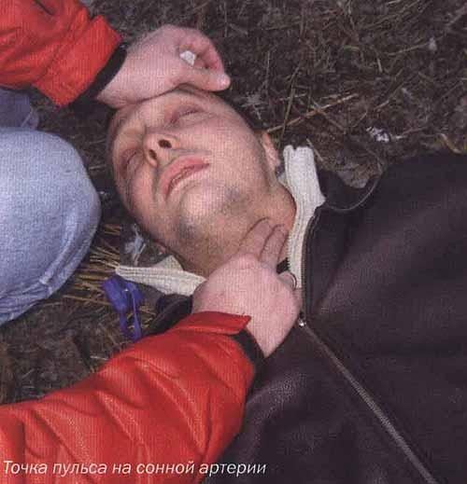
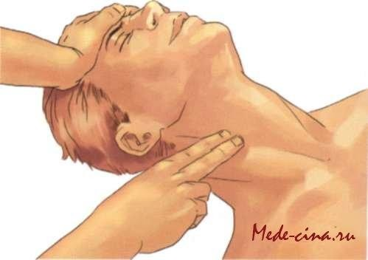
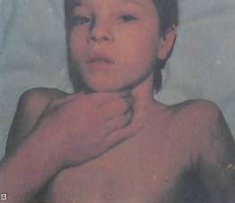

Slide 8
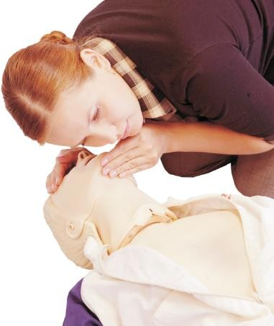
ОЦЕНКА
ДЫХАНИЯ
СЛЫШУ
ВИЖУ
ЧУВСТВУЮ
3
1
2

Slide 9
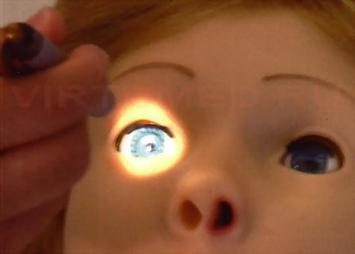
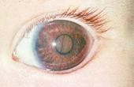
ОЦЕНКА РЕАКЦИИ ЗРАЧКА НА СВЕТ
отсутствует
При освещении глаза пучком света наблюдается сужение зрачка.
При дневном свете эту реакцию можно проверить так: закрывают глаз
рукой, затем быстро отводят руку в сторону, при этом будет заметно
сужение зрачка

Slide 10
Сердечно-легочная реанимация
При отсутствии сердцебиения и дыхания

Slide 12
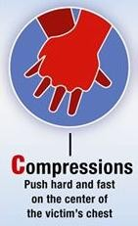
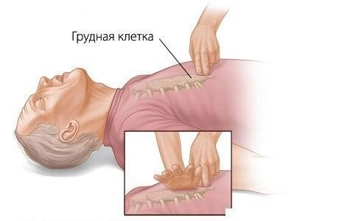

Slide 13
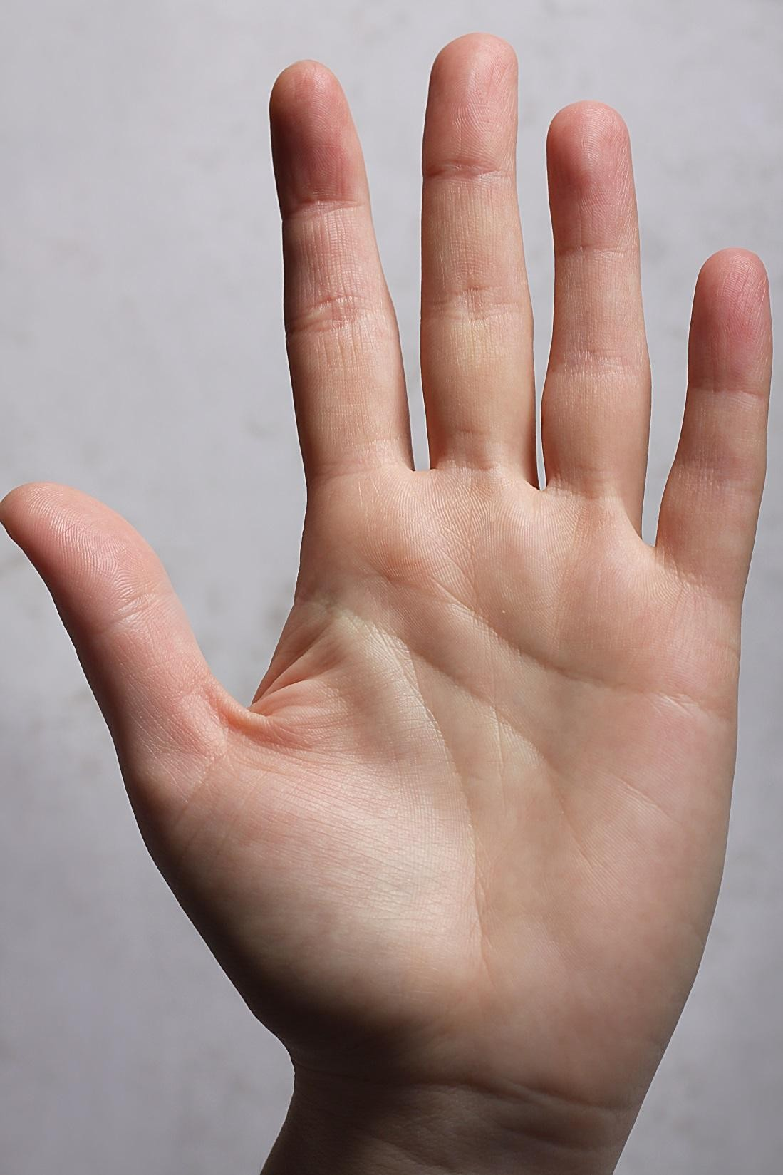
Контактный участок ладони

Slide 14
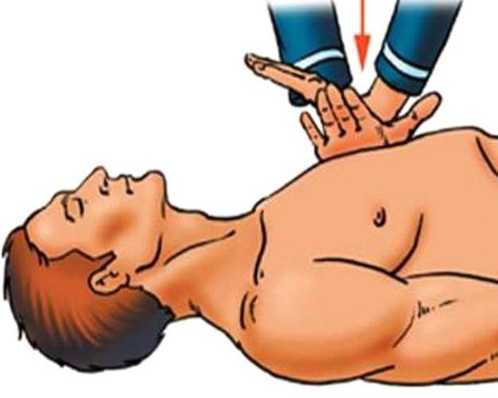
Варианты расположения рук при непрямом
массаже сердца

Slide 15
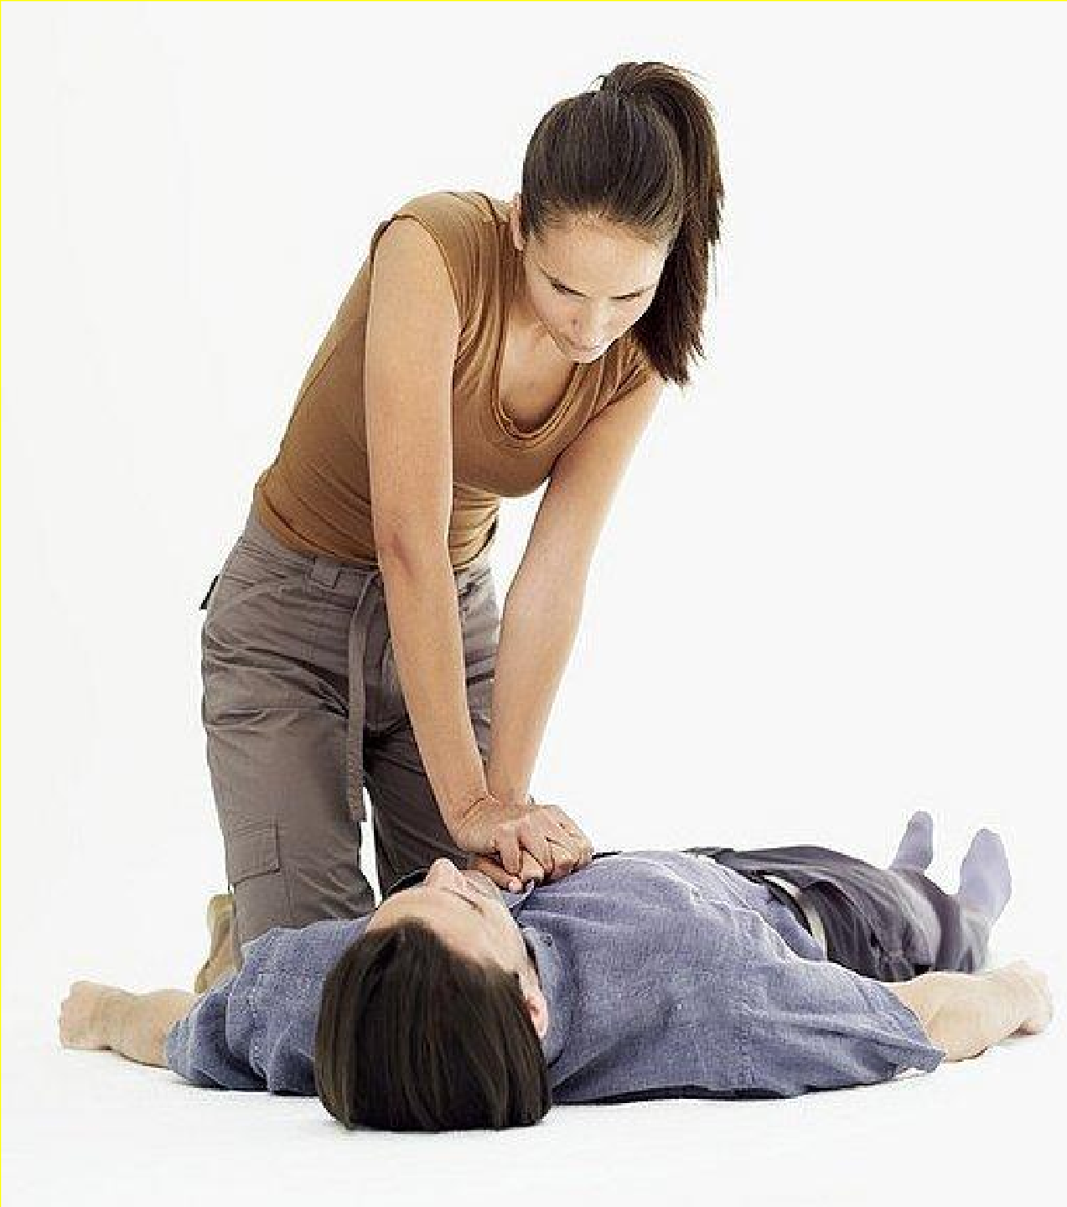
Положение тела при проведении СЛР

Slide 16
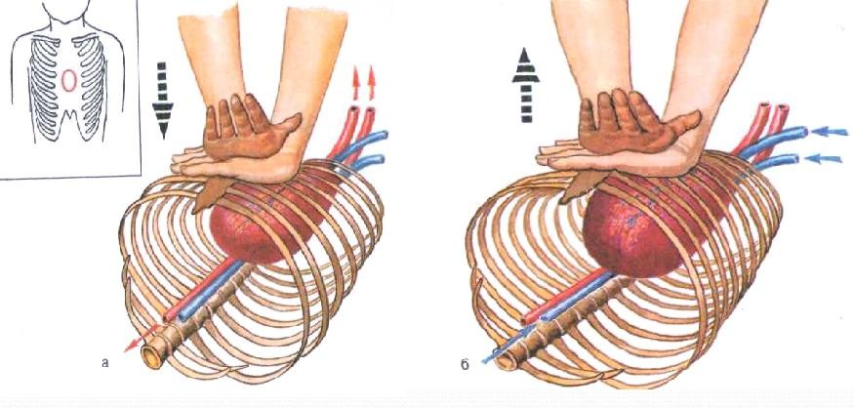
МЕХАНИЗМ
НЕПРЯМОГО МАССАЖА СЕРДЦА

Slide 20
Первая помощь при кровотечениях

Slide 21
Кровотечение – наиболее частая причина смерти при травмах.
Во время военных действий причиной смерти раненых в 30-50% случаев является кровотечение.
Следовательно, правильно и своевременно оказанная помощь при кровотечениях может сохранить большое число жизней.

Slide 22
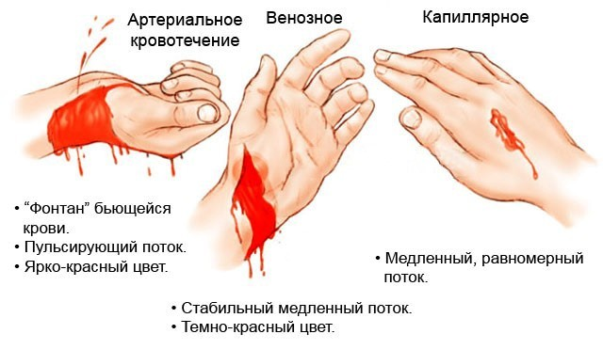

Slide 23
Способы временной остановки наружного кровотечения
Прямое давление на рану
Наложение давящей повязки
Пальцевое прижатие артерии
Наложение кровоостанавливающего жгута (табельного или импровизированного)

Slide 24
1. Прямое давление на рану
Это наиболее простой способ остановки кровотечения.
Рана закрывается стерильными салфетками, стерильным бинтом или любой подручной тканью, после чего на область раны осуществляется давление рукой участника оказания первой помощи с силой, достаточной для остановки кровотечения.

Slide 25
3. Пальцевое прижатие артерии
Это быстрый и эффективный способ остановки артериального кровотечения.
Выбор точек компрессии обусловлен возможностью прижатия артерии к кости.
Эффективность и правильность использования этого способа определяется визуально – по уменьшению или остановке кровотечения.

Slide 26
4. Наложение кровоостанавливающего жгута
Применяется для продолжительной временной остановки сильного артериального кровотечения, например, при транспортировке пострадавшего на этап, где ему будет оказана хирургическая помощь

Slide 27
Правила наложения кровоостанавливающего жгута
Жгут накладывается только при артериальном кровотечении из ран конечностей; предпочтительное место наложения жгута – плечо и бедро.
Жгут накладывается либо поверх одежды, либо на повязку (на голое тело жгут накладывать нельзя!)
Перед наложением жгут заводится за конечность и растягивается, кровотечение останавливается первым (растянутым) туром жгута; все последующие туры накладываются так, чтобы каждый последующий тур примерно наполовину перекрывал предыдущий.

Slide 28
Жгут не должен быть закрыт одеждой или повязкой (должен быть на виду!)
Точное время наложение жгута следует указать в записке, записку поместить под жгут.
Максимальное время наложения жгута на конечность не должно превышать 60 минут в теплое время года и 30 минут в холодное.
После наложения жгута конечность следует иммобилизировать и термоизолировать (укутать) доступными средствами.

Slide 29
Если максимальное время наложения жгута истекло, а медицинская помощь недоступна, следует сделать:
Осуществить пальцевое прижатие артерии выше жгута
Снять жгут на 15 минут
По возможности выполнить легкий массаж конечности, на которую был наложен жгут
Вновь наложить жгут, но чуть выше места предыдущего наложения
Время повторного наложения должно быть максимально сокращено!

Slide 30
В качестве импровизированного жгута рекомендуется использовать подручные предметы (платок, ремень, галстук, тесьму, веревку).
Из этих предметов делается петля, закручивающаяся до остановки или ослабления кровотечения любым прочным предметом (металлический или деревянный прут и др.)
При достижении цели (остановки кровотечения) прут прибинтовывается к конечности, что препятствует распусканию закрутки.

Slide 31
Травмы конечностей
Первая помощь при травме конечностей, сопровождающаяся затрудненным передвижением пострадавшего, заключается в вызове скорой медицинской помощи.
До приезда бригады скорой помощи следует придерживать травмированную конечность и контролировать состояние пострадавшего

Slide 32
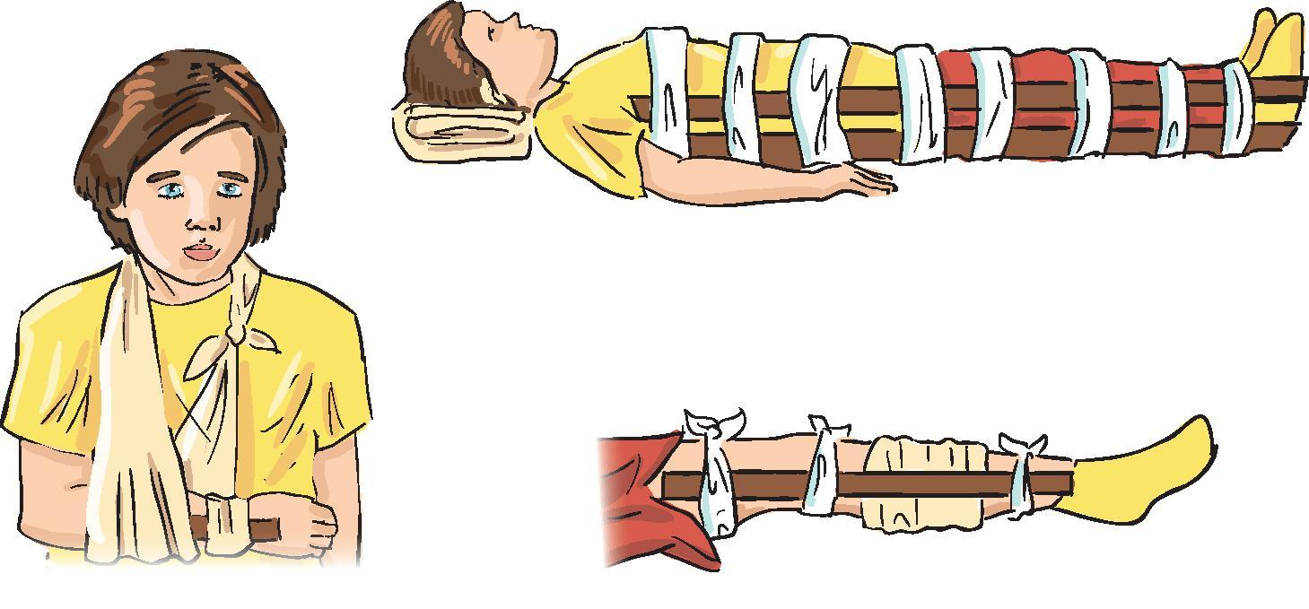
Если предполагается транспортировка пострадавшего (или его перенос на дальнее расстояние), следует выполнить иммобилизацию поврежденной конечности.

Slide 33
Правила иммобилизации при оказании первой помощи
Следует фиксировать минимум 2 сустава (один ниже, другой выше места перелома)
При переломе плеча следует фиксировать 3 сустава – плечевой, локтевой, лучезапястный
При переломе бедра следует фиксировать 3 сустава – тазобедренный, коленный, голеностопный

Slide 34
Иммобилизация с помощью подручных средств (импровизированных шин)
Для этого применяются доски, палки, куски плотного картона, лыжи и т.п.
Правила применения импровизированных шин:
Накладывать поверх одежды и обуви
Перед наложением не следует пытаться исправить положение конечности
Фиксировать 2 или 3 сустава (в зависимости от сегмента конечности)
Перед наложением импровизированную шину обмотать тканью или бинтами (по возможности)

Slide 35
Аутоиммобилизация
Поврежденную ногу можно прибинтовать к здоровой ноге, проложив между ними мягкий материал
Поврежденную руку можно зафиксировать, прибинтовав к туловищу
На область травмы можно приложить холод

